Slide 1
お手軽に、黄金比が計測できる
ヴィーナスケール

Slide 2
クリックをキープしながら、サイズも変えられるよ！

Slide 3
回転だって、できる！

Slide 4
例えば・・・

Slide 5
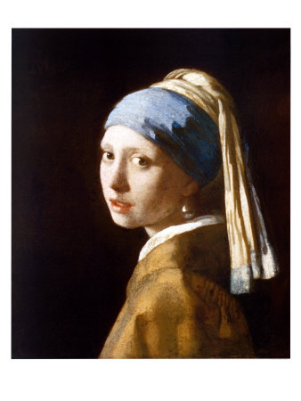
慣れてくると、
図の書式設定で
微調整しながら
図版にピッタシ
あわせられるよう
になるわよ

Slide 8
